Slide 1
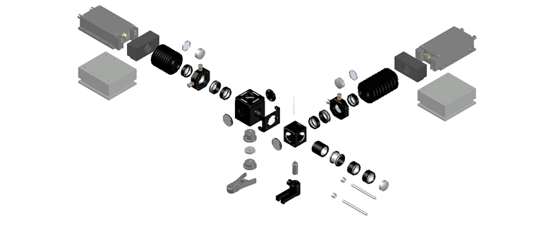
98
97
F2
82
96
L7
81
L6
F1
80
95
85
86
DM2
94
93
92
99
79
87
77
78
83
88
84
76
69
89
72
68
90
73
67
66
74
L5
91
75
71
70

